Slide 1
Инвестиционный паспорт
Муниципальное
образование
«Краснинский район»
Смоленской области
2022 год

Slide 2
Краснинский
район
Смоленской
области
Обращение Главы муниципального образования «Краснинский район» Смоленской области
Герб
Дорогие друзья!
Искренне и сердечно приветствую Вас от имени жителей муниципального образования «Краснинский район» Смоленской области!
В нашем районе живут трудолюбивые люди, которые всегда рады видеть Вас как гостя и как партнера. Мы открыты для взаимовыгодного сотрудничества в любой отрасли и сфере жизни нашего района. Практика последних лет подсказывает нам, что развитие экономики во многом зависит от состояния собственного производства и инвестиций.
Удобное географическое положение, наличие свободных земель и трудовых ресурсов, развитая инфраструктура способствуют размещению на территории района промышленных и сельскохозяйственных производств, логистических центров, объектов транспортной и туристической инфраструктуры, сопутствующих сфер обслуживания.
Архипенков
Сергей Валентинович
Администрация муниципального образования «Краснинский район» Смоленской области приглашает всех желающих к взаимовыгодному и заинтересованному сотрудничеству. Искренне готовы рассмотреть любые интересные предложения, оказать помощь и содействие в их реализации.
Добро пожаловать в Краснинский район!
2

Slide 3
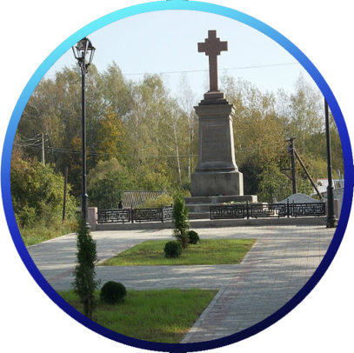
Краснинский
район
Смоленской
области
Историческая справка
Герб
Красный - один из древнейших населенных пунктов Смоленщины, его история насчитывает более восьми веков. Первое упоминание о Красном в письменных источниках датируется XII веком. Во все века Красный был и остается западными воротами на пути к Смоленску.
Место для фото
Место для фото
В 1812 г. уездный город Красный стал известен не только в России, но и во всем мире масштабными сражениями русской армии с войсками французского императора Наполеона Бонапарта.
Место для фото
Место для фото
1165
1775
1929
1965
Первое упоминание о Красном в Ипатьевской летописи
Указом Екатерины II Красный получил звание уездного города
Образование Краснинского района
Красный – районный центр Смоленской области
3

Slide 4
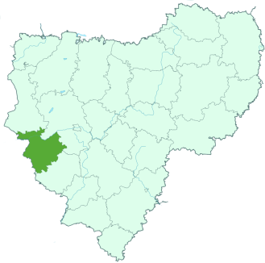
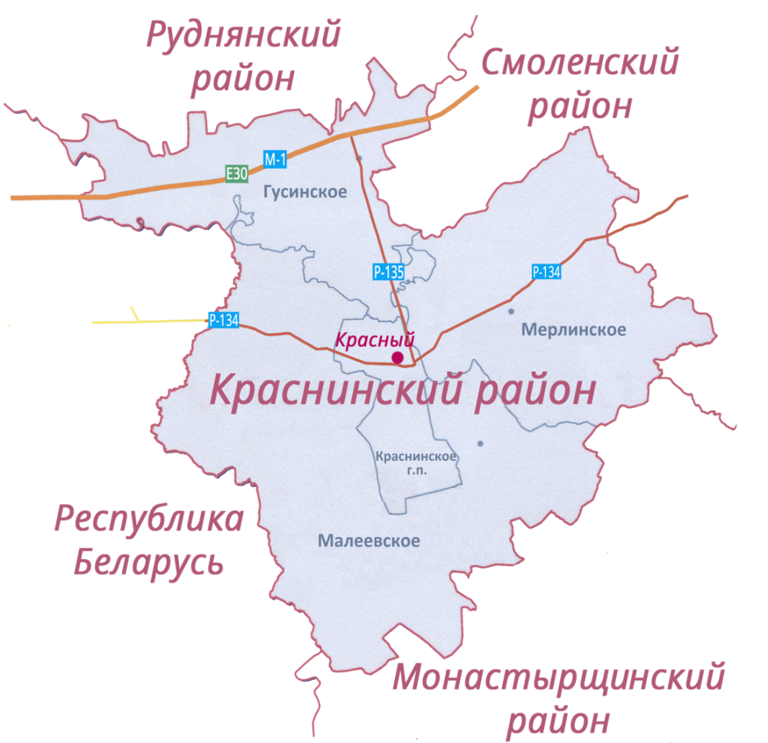
Краснинский
район
Смоленской
области
Краснинский район сегодня
Герб
Общая площадь
1 507,67 кв. км.
Население
11,6 тыс. чел.
Городские поселения
.
1
Краснинское
Сельские поселения
3
1. Гусинское
2. Малеевское
3. Мерлинское
4

Slide 5
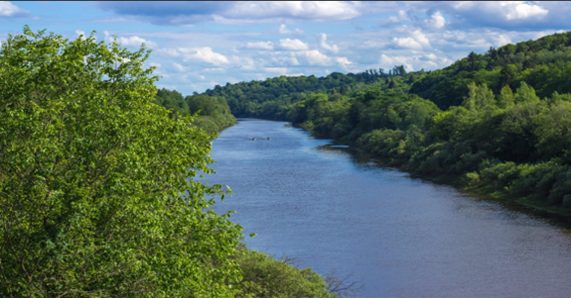
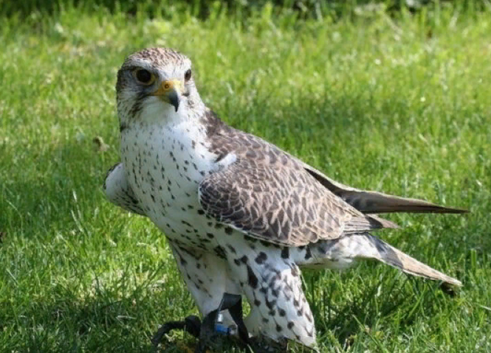
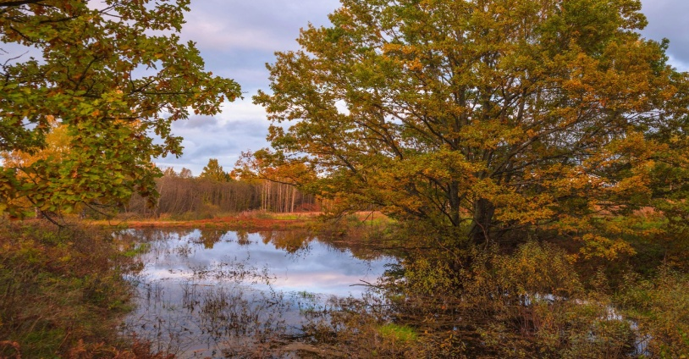
Краснинский
район
Смоленской
области
Природные ресурсы
Герб
В северной части Краснинского района протекает река Днепр с притоками Чужовка, Лихмань, Дубравка, Моховка, Зебревица, Гусинка, Березина, Радомка, Ольшанка
Краснинский район расположен в пределах Смоленско-Краснинской возвышенности. Почвы в районе дерново-среднеподзолистые, формирующиеся на лёссовидных суглинках, песках и супесях. 29,3 % территории района занимают леса.
Климат умеренно континентальный со сравнительно теплым летом и умеренно холодной зимой. Наиболее холодный месяц – январь, наиболее теплый – июль
5

Slide 6
Краснинский
район
Смоленской
области
Социально-экономическое
развитие
Герб
Среднемесячная
заработная
плата
работников
Объем отгруженных товаров собственного производства, выполненных работ и услуг по всем видам экономической деятельности
Оборот
розничной
торговли
30,8
тыс. руб.
78,9%
505,6
млн. руб.
125,9%
2,29
млрд. руб.
104,3%
к средне-
областному
уровню
к уровню
2020 года
к уровню
2020 года
Уровень безработицы
Динамика отчислений
2020 год
2021 год
2,34%
Объем доходов
Численность
трудоспособного
населения
417,3 млн. руб.
370,6 млн. руб.
.
Бюджет расходов
422 млн. руб.
368,3 млн. руб.
6,0 тыс. чел.
6

Slide 7
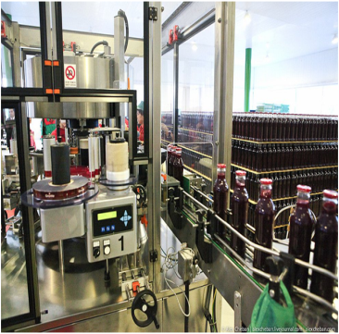
Краснинский
район
Смоленской
области
Инвестиции
Герб
Объем инвестиций в основной капитал
Структура инвестиций в основной капитал
79,1
млн.руб.
Реализующийся инвестиционный проект
ООО «Белорусская производственная компания»
15,3 млн. руб.
7

Slide 8
Краснинский
район
Смоленской
области
Инвестиционный потенциал
Герб
Приоритетные направления инвестирования
Сельское хозяйство
Развитие мясомолочного животноводства и сопутствующих высокотехнологических отраслей промышленной переработки.
Освоение неиспользуемых земель.
Производство экологически чистой продукции (овощеводство, садоводство), ориентированной на внутренний рынок.
Развитие льноводства
.
Промышленность
Развитие свободных площадей действующих промышленных предприятий.
Создание производств по переработке древесины и изделий из дерева.
Создание и развитие пищевой промышленности.
Создание и развитие текстильной промышленности.
Туризм
Информационная политика направленная на продвижение турпродукта.
Создание необходимой нормативно-правовой основы для функционирования рынка инвестиций.
Создание благоприятных условий для привлечения инвестиций в развитие туристической инфраструктуры и сопутствующих сфер обслуживания.
8

Slide 9
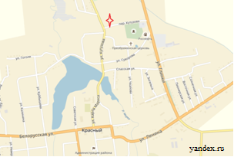
Краснинский
район
Смоленской
области
Инвестиционные площадки
Герб
Инвестиционная площадка № 67-11-22
Местоположение: Краснинский район, п. Красный, ул. Кутузова, №30 а, 67:11:0010106:64; - расстояние до г. Москвы: 450 км; - расстояние до г. Смоленска: 45 км; - расстояние до центра пгт. Красный: 0,5 км.
Характеристика участка | Площадь | 1,0 га
 | Категория земли | земли населенных пунктов
 | Форма собственности | муниципальная собственность
 | Приоритетное направление использования | для размещения производства под объекты пищевой, легкой, химической промышленности
Инженерные коммуникации | Электроснабжение | точка подключения от ЛЭП-10 кВ – 50 м., максимальная мощность - 10 МВт. Ориентировочная стоимость технологического присоединения - 0,8 млн.руб.
 | Газоснабжение | точка подключения в 150 м от участка (труба диаметром 159 мм). Максимальный часовой расход - 300 куб.м/час. Сроки осуществления технологического присоединения - 18 месяцев. Ориентировочная стоимость технологического присоединения к газовым сетям - 1,4 млн.руб. (за 1 км).
 | Водоснабжение | максимальная мощность - 100 куб.м /час. Ориентировочная стоимость технологического присоединения 55 тыс..руб. Точка подключения в централизованную сеть в100 метрах . Срок присоединения - 1 месяц
 | Водоотведение | локальное
Подъездные пути | асфальтная двухполосная дорога примыкает к участку
Условия предоставления | выкуп: 2 252,4 тыс.рублей, аренда: 270288 рублей в год
9

Slide 10
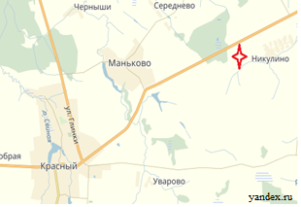
Краснинский
район
Смоленской
области
Инвестиционные площадки
Герб
Инвестиционная площадка № 67-11-29
Местоположение: Краснинский район, Мерлинское сельское поселение, северо-западнее д. Никулино; - расстояние до г. Москвы: 445 км; - расстояние до г. Смоленска: 40 км; - расстояние до пгт. Красный: 5 км.
Характеристика участка | Площадь | 68 га
 | Категория земли | земли сельскохозяйственного назначения
 | Форма собственности | муниципальная собственность
 | Приоритетное направление использования | для сельскохозяйственного производства
Инженерные коммуникации | Электроснабжение | ближайший центр питания ПС Красный 110/35/10 на расстоянии 6,5 км по прямой до границы земельного участка. Резерв мощности для технологического присоединения составляет 6,49 МВА
 | Газоснабжение | ГВД проходит по северной и восточной сторонам земельного участка, (труба диаметром 63 мм). Сроки осуществления техприсоединения - 18 месяцев. Ориентировочная стоимость - 1,4 млн.руб. (за 1 км).
 | Водоснабжение | точка подключения на расстоянии 500 м. Срок осуществления тех. присоединения - 1 месяц, максимальная мощность - 10 куб.м /час Ориентировочная стоимость – 50 тыс.руб.
 | Водоотведение | локальное
Подъездные пути | автодорога Красный–Смоленск примыкает к участку
Условия предоставления | - аренда - аукцион, начальная цена 9,2 тыс.руб. в год; - покупка - аукцион, начальная цена 1156 тыс.руб..
10

Slide 11
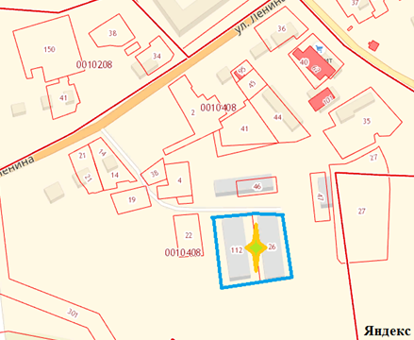
Краснинский
район
Смоленской
области
Инвестиционные площадки
Герб
Инвестиционная площадка № 67-11-32
Местоположение: Краснинский район, п. Красный, ул. Ленина 18, 67:11:0010408:26, 67:11:0010408:112 - расстояние до г. Москвы: 450 км; - расстояние до г. Смоленска: 45 км.
Характеристика участка | Площадь | 0,5225 га
 | Категория земли | земли населенных пунктов
 | Форма собственности | муниципальная собственность
 | Приоритетное направление использования | для размещения объектов легкой промышленности
Инженерные коммуникации | Электроснабжение | подключено , 15 кВт
 | Газоснабжение | точка подключения к газопроводу СД на расстоянии 200 м (труба диаметром 63 мм). Сроки осуществления тех. присоединения - 2 месяца. Ориентировочная стоимость технологического присоединения к газовым сетям - 1,4 млн.руб. (за 1 км).
 | Водоснабжение | точка подключения на расстоянии 100 м. Срок подключения – 1 месяц. Стоимость подключения – 75 тыс.руб.
 | Водоотведение | точка подключения на расстоянии 100 м. Срок подключения – 2 месяца. Стоимость подключения – 75 тыс.руб.
Подъездные пути | подъезд к площадке представляет собой грунтовую дорогу, доступен в любой сезон и для любого транспорта
Условия предоставления | выкуп: от 3 000 000. руб.
12

Slide 12
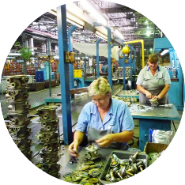
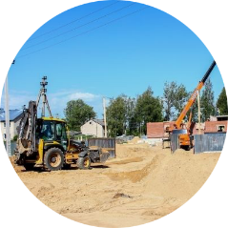
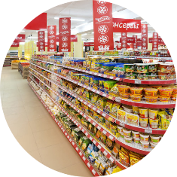
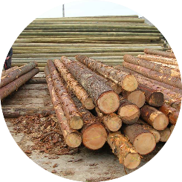
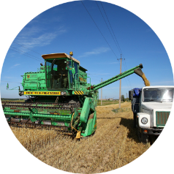
Краснинский
район
Смоленской
области
Малое предпринимательство
Число субъектов
малого и среднего
предпринимательства
Структура субъектов малого и среднего предпринимательства по сферам деятельности, %
390
32
30
Промышленность
Строительство
149
33
83
63
Оптовая и розничная торговля
Сельское хозяйство
Транспортировка и хранение
Прочие
виды

Slide 13
Краснинский
район
Смоленской
области
Государственная поддержка субъектов малого и
среднего предпринимательства
Смоленской области
Герб
Реализация государственной политики в сфере развития малого и среднего предпринимательства осуществляется в рамках подпрограммы «Развитие малого и среднего предпринимательства в Смоленской области на 2014-2030 годы» областной государственной программы «Экономическое развитие Смоленской области», включая создание благоприятного предпринимательского и инвестиционного климата на 2014-2030 гг.
Возмещение до 50% затрат на технологическое
присоединение к объектам электро-сетевого хозяйства мощностью до 1,5 МВт
Возмещение до 50% затрат на уплату первого взноса (аванса) по договорам лизинга оборудования с российскими лизинговыми организациями
Департамент инвестиционного развития Смоленской области
214014, г. Смоленск, ул. Энгельса, д. 23
Сайт: dep.smolinvest.com
E-mail: invest-smolensk@yandex.ru, ofp@smolinvest.com
14

Slide 14
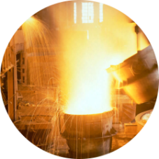
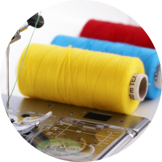
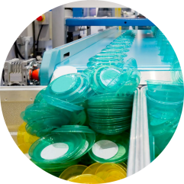
Краснинский
район
Смоленской
области
Промышленный комплекс
Герб
Число предприятий
Производство текстильных
изделий
Производство готовых металлических изделий
7
76,7 млн. руб.
17,6 млн. руб.
ООО «КрасТекс»
ООО «Гусинская крутильная фабрика»
ООО «ВестКомпани»
Численность
работающих
Производство резиновых и пластмассовых изделий
204 чел.
13,1 млн. руб.
ООО «КрасХольц»
Структура промышленного производства
Производство напитков
789,9 млн. руб.
ООО «Белорусская производственная компания»
Обеспечение электрической энергией, газом и паром; кондиционирование воздуха
36,7 млн. руб.
МУП «ЖКХ Красный»
МУП «Надежда»
15

Slide 15
Краснинский
район
Смоленской
области
Сельское хозяйство
Герб
Число предприятий
Производство основных видов продукции во всех категориях хозяйств
17
5381
тонн
9456
тонн
944
тонн
Структура сельского хозяйства
зерно
картофель
овощи
3329
тонн
469
тонн
2076
тыс. шт.
молоко
мясо скота и птицы
яйца
Основные задачи на период до 2023 года
Стимулирование инновационной деятельности и инновационного развития агропромышленного комплекса
Вовлечение в оборот неиспользуемых земель сельскохозяйственного назначения
16

Slide 16
Растениеводство
масличных культур
Краснинский
район
Смоленской
области
Государственная поддержка сельхозтоваропроизводителей (субсидии)
Герб
Животноводство
1.Субсидии на возмещение части затрат на обеспечение прироста сельскохозяйственной продукции собственного производства в рамках приоритетной подотрасли агропромышленного комплекса
2.Субсидии на возмещение части затрат на проведение комплекса агротехнологических работ.
3.Субсидии на возмещение части затрат на приобретение элитных семян.
4.Субсидии по возмещению производителям зерновых культур части затрат на производство и реализацию зерновых культур.
5.Субсидии на закладку и (или) уход за многолетними насаждениями.
6.Субсидии на проведение культуртехнических мероприятий на выбывших сельскохозяйственных угодьях, вовлекаемых в сельскохозяйственный оборот
7.Субсидии на стимулирование увеличения производства
масличных культур
1.Субсидии на повышение продуктивности в молочном скотоводстве
2.Субсидии на поддержку племенного животноводства
3.Субсидии на содержание товарного поголовья молочных коров
4.Субсидии на содержание высокопродуктивного поголовья молочных коров
5.Субсидии на возмещение части затрат на реализованную товарную рыбу, произведенную в Смоленской области
6.Субсидии на приобретение племенного молодняка
7.Субсидии на закупку сырого молока на территории Смоленской области для производства молочной продукции
8.Субсидии на приобретение молока сырого для переработки и последующей реализации
9.Субсидии на обеспечение прироста сельскохозяйственной продукции собственного производства в рамках приоритетной подотрасли агропромышленного комплекса
Модернизация объектов
АПК и приобретение с/х техники
Региональный проект «Поддержка малых форм хозяйствования и развития кооперации»
1.Субсидии на возмещение части прямых понесенных затрат на создание и (или) модернизацию объектов агропромышленного комплекса
2.Субсидии на возмещение части затрат на технологическое присоединение к объектам электросетевого хозяйства.
3.Субсидии на приобретение сельскохозяйственной, промышленной техники для производства сельскохозяйствен-ной продукции.
4.Субсидии на возмещение части затрат, связанных с разработкой проектно-сметной документации на создание и (или) модернизацию молочно-товарных ферм, и проведение инженерных изысканий, выполняемых в целях подготовки данной проектной документации
5.Субсидии на возмещение части прямых понесенных затрат на создание и (или) модернизацию объектов агропромышленного комплекса
1.Гранты «Агростартап» крестьянским (фермерским) хозяйствам на их создание и (или) развитие
2.Субсидии СПК на возмещение части затрат, связанных с их развитием
Грантовая поддержка
1.Гранты на развитие семейных ферм на базе крестьянских (фермерских) хозяйств, включая индивидуальных предпринимателей
2.Гранты на развитие материально - технической базы
3.Субсидии субъектам МСП, заключившим договор (договоры) лизинга
оборудования в целях создания, и (или) развития, и (или) модернизации производства товаров (работ, услуг), на возмещение части затрат на уплату первого взноса (аванса)
С/х страхование
1.Субсидии на возмещение части затрат на уплату страховой премии, начисленной по договору сельскохозяйственного
страхования
2.Льготное кредитование
17

Slide 17
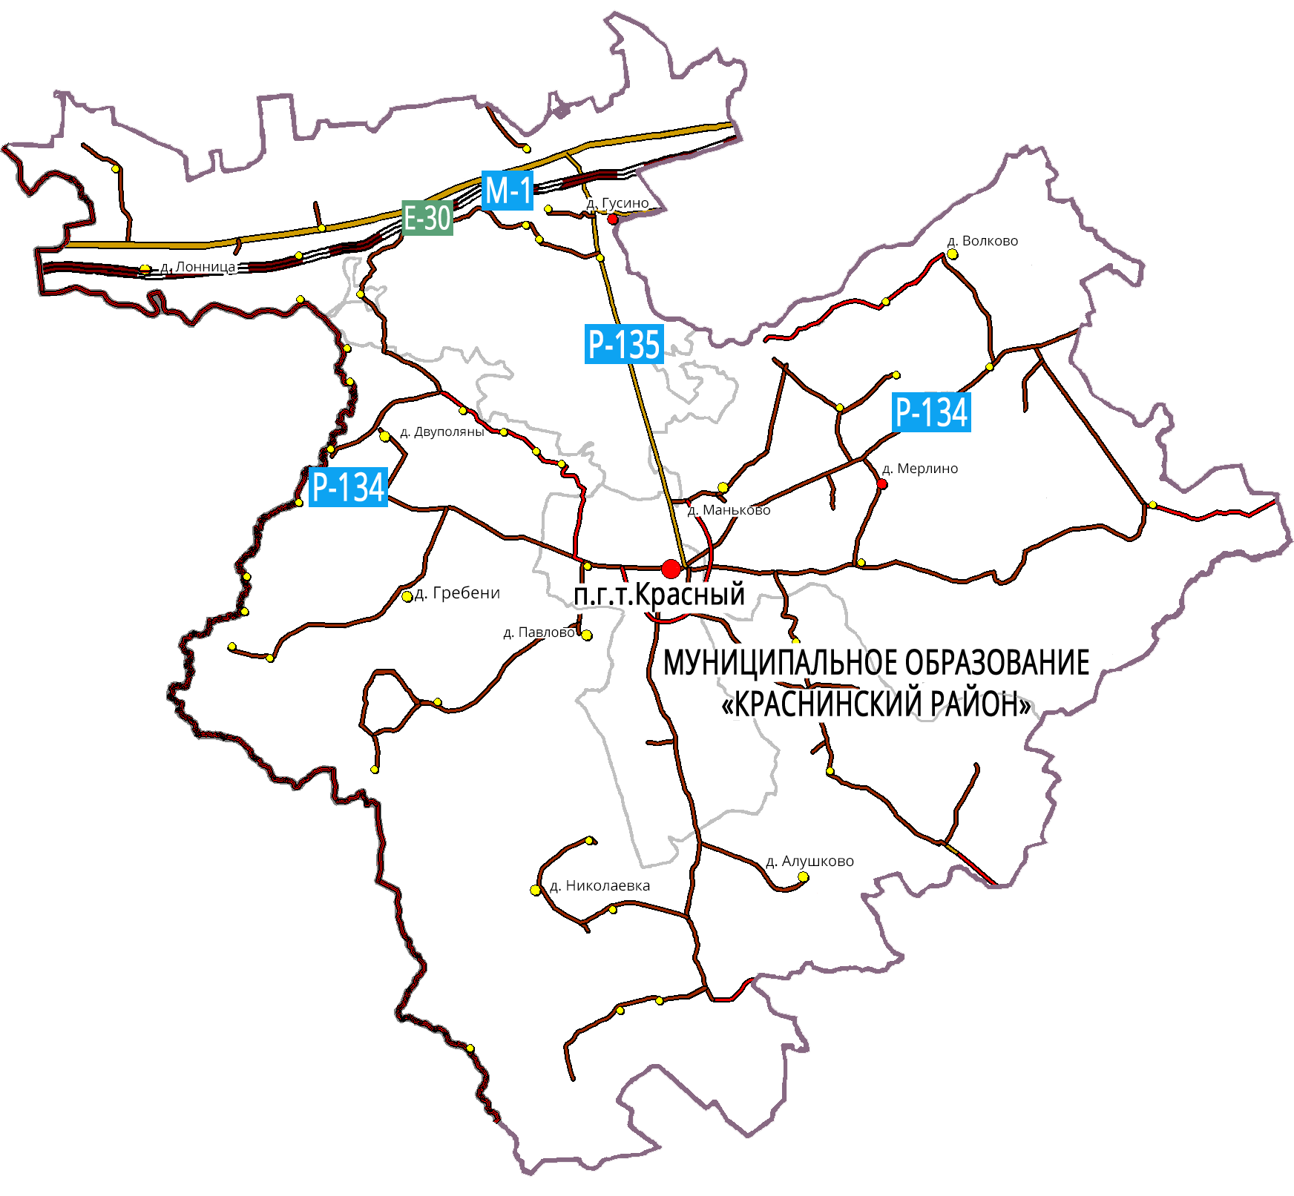
Краснинский
район
Смоленской
области
Транспорт
Герб
Общая протяженность дорог
743,4 км
1 автодорога федерального значения:
M-1 «Беларусь»
1 автодорога регионального значения:
Р-135 Смоленск-Красный-Гусино с выездом на М-1 «Беларусь»
.
1 железнодорожная магистраль:
Москва–Смоленск–Брест
Автодороги в муниципальной собственности:
436,8 км грунтовые
117 км асфальтобетонные
По территории Краснинского района пройдет трансконтинентальная автомагистраль Шанхай-Гамбург (начало строительства 2024 г.)
18

Slide 18
Краснинский
район
Смоленской
области
Герб
Связь
1
организация, оказывающая услуги связи
Смоленский районно-линейный технический цех Смоленского филиала Смоленского ГЦТЭТ
9
4
оператора сотой связи
почтовых отделений связи
«МТС»
«Билайн»
«Теле-2»
«Мегафон»
Активно работает сеть Интернет, спутниковое телерадиовещание
19

Slide 19
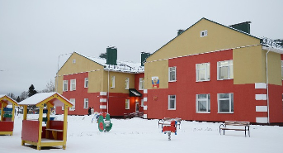
Краснинский
район
Смоленской
области
Строительство
Герб
Социальная сфера
Общая площадь
жилищного фонда
В рамках реализации федерального проекта «Чистая вода» в 2021 году разработана и прошла государственную экспертизу проектно-сметная документация на объект «Реконструкция системы централизованного водоснабжения п.Красный со строительством станции обезжелезивания». В рамках реализации программы «Развитие сельского хозяйства и регулирование рынков сельскохозяйственной продукции, сырья и продовольствия в Смоленской области» построен и введен в эксплуатацию объект «Газоснабжение жилой зоны в д.Двуполяны, д.Глубокое Краснинского района Смоленской области»протяженностью 6,69 км.
404,5
тыс. кв. м.
100,7%
к уровню 2019 года
Количество введенного
в эксплуатацию жилья
.
3,6 тыс. кв. м.
20

Slide 20
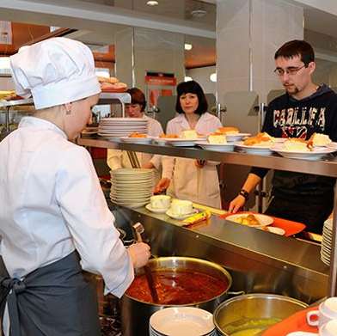
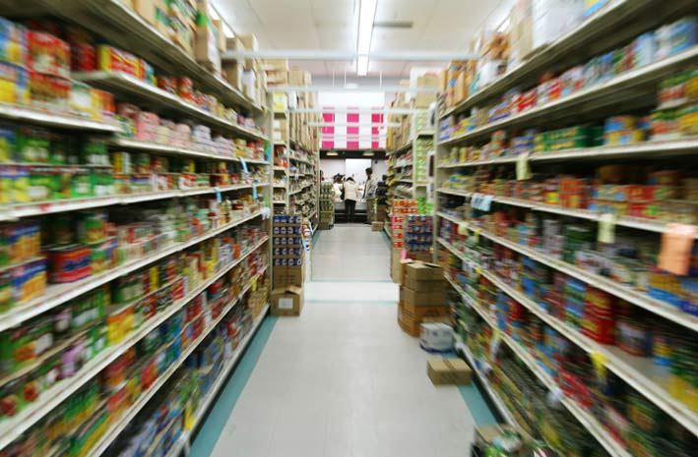
Краснинский
район
Смоленской
области
Герб
Потребительский рынок товаров и услуг
Количество предприятий
розничной торговли
Общественное питание
20
127
Оборот розничной торговли
21
Бытовое обслуживание
2289,5
млн. руб.
745,9
кв.м.
Обеспеченность населения торговыми площадями
на 1 тыс. чел.
21

Slide 21
Краснинский
район
Смоленской
области
Финансовая деятельность
Герб
Финансовые организации, осуществляющие деятельность
Структура доходов, млн. руб.
Банки
Дополнительный офис 8609/038 Смоленского отделения №8609 ПАО «Сбербанк России»
Страховые компании
Страховая компания «Росгосстрах» Страховая компания «Согаз-Мед» Страховая компания ОАО «Альфа страхование» Страховая группа «СОГАЗ» Офис филиала ОАО «Макс-М»
Структура расходов, млн. руб.
22

Slide 22
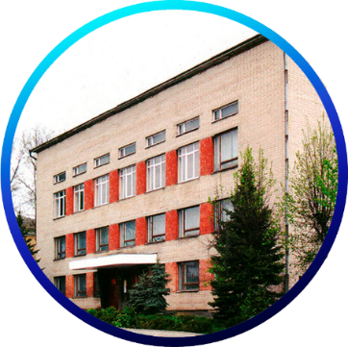
Краснинский
район
Смоленской
области
Образование
Герб
12
7
4
3
Муниципальных
образовательных
учреждений
Учреждений общего образования
Учреждений дошкольного образования
Учреждений дополнительного образования
Общее
образование
6 средних общеобразовательных школ
1 «Смоленская специальная (коррекционная) школа-интернат III-IV видов для слабовидящих детей»
Численность школьников
912 чел.
Дополнительное
образование
«Центр дополнительного образования и воспитательной работы»
«Детско – юношеская спортивная школа»
«Детская школа искусств п.Красный»
Обучаются 770 чел.
Дошкольное
образование
4 детских сада
23

Slide 23
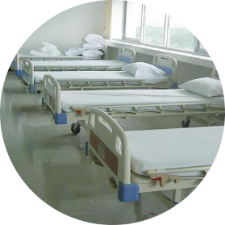
Краснинский
район
Смоленской
области
Здравоохранение
Герб
Сеть медицинских учреждений
Участковые больницы | 19
Лечебно-профилактические учреждения | 1
ЦРБ | 1
36
23
чел.
Численность
врачей в
районе
61
чел.
Обеспеченность
медицинскими
работниками
(на 10 тыс. чел.)
Количество
коек
Краснинская ЦРБ является многопрофильным больнично-поликлиническим комплексом. В своем составе она имеет поликлинику, стационар, отделение скорой медицинской помощи, Гусинскую врачебную амбулаторию, фельдшерско-акушерские пункты.
24
Notes:
10

Slide 24
Краснинский
район
Смоленской
области
Спорт
Герб
Численность населения, занимающаяся физкультурой и спортом
2 654 чел.
43 спортивных объекта
Крупный: Стадион «Восток»
1 спортивная школа
«Детско–юношеская спортивная школа»
В 2021 г. проведено
108 спортивно-массовых мероприятий
25

Slide 25
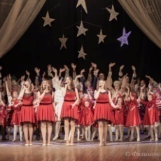
Краснинский
район
Смоленской
области
Культура
Герб
Краснинский краеведческий музей им.супругов Ерашовых
1
Городской парк
1
Районный Дом культуры
Музеи
В 2020 г. проведено
2185 мероприятий в сфере культуры,
в том числе 352 в режиме онлайн
10
В 51 клубных формированиях занимаются 468 человек
Дома культуры
13
В библиотеках зарегистрировано 9571читателей,
книговыдача 164018 экземпляра
Библиотеки
26

Slide 26
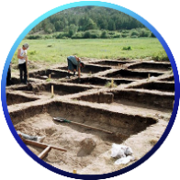
Краснинский
район
Смоленской
области
Туризм
Герб
1…
Аллея Славы
Агроусадьба «Мироедово»
Средства размещения
фото
73…
Объекты культурного наследия
50…
Церковь Державной иконы Божией Матери
Церковь Спаса Преображения
Объекты археологического наследия
Приоритетные направления:
Событийный туризм
Культурно-познавательный
6 июля – Фольклорный праздник «Купалье»
5
Сельский и экологический
3 суббота августа – День рождения поселка Красный
Церкви и храмы
Религиозный
27

Slide 27
Краснинский
район
Смоленской
области
SWOT - анализ
Герб
Сильные стороны S | Удачное положение действующих и проектируемых транспортных магистралей Большое количество свободных мощностей Выгодное географическое положение Возможность создания крупных логистических центров Относительная близость к московской агломерации и Республике Беларусь Развитая транспортная инфраструктура Наличие магистральных газопроводов Наличие объектов культурного наследия Экологически чистые территории Наличие рекреационных зон Высокий сельскохозяйственный потенциал
Слабые стороны W | Неблагоприятная демографическая ситуация Слабое развитие инфраструктуры: дорог, гостиниц, объектов массового отдыха Слабость инновационной составляющей в промышленности Низкие доходы жителей Низкий уровень бюджетной обеспеченности жителей района
Возможности O | Наличие платежеспособных рынков сбыта для местных производителей Развитие туристического и культурно-досугового бизнеса Организация логистических центров Внедрение инновационных технологий Вовлечение в хозяйственный оборот неиспользуемых угодий Возможности локализации производства для белорусского бизнеса Эффективное использование территориальных ресурсов в муниципальной собственности (земли, недвижимость) Наличие в районе перспективных инвестиционных площадок Развитие специализированных видов туризма (охота, рыболовство, пешие маршруты выходного дня), вовлечение местных жителей в обслуживание различных сфер туристической деятельности Расширение рынка продукции местных производителей Развитие кредитно-сбытовой кооперации
Угрозы T | Старение населения Отток из района способной, творческой молодежи Значительная доля жителей с низкими доходами
28

Slide 28
Краснинский
район
Смоленской
области
Контакты
Герб
ГЛАВА МУНИЦИПАЛЬНОГО ОБРАЗОВАНИЯ «КРАСНИНСКИЙ РАЙОН» СМОЛЕНСКОЙ ОБЛАСТИ:
Департамент инвестиционного развития Смоленской области:
Архипенков
Сергей Валентинович
Телефон: (48145) 4-21-02
E-mail: krasniy@admin-smolensk.ru
Сайт: krasniy.admin-smolensk.ru
Телефон: (4812) 20-55-20
Факс: (4812) 20-55-39
E-mail: smolinvest67@smolinvest.com
Сайт: der-invest.admin-smolensk.ru
И.О. НАЧАЛЬНИКА ОТДЕЛА ЭКОНОМИКИ, КОМПЛЕКСНОГО РАЗВИТИЯ И МУНИЦИПАЛЬНОГО ИМУЩЕСТВА АДМИНИСТРАЦИИ МУНИЦИПАЛЬНОГО ОБРАЗОВАНИЯ «КРАСНИНСКИЙ РАЙОН» СМОЛЕНСКОЙ ОБЛАСТИ:
ООО «Корпорация инвестиционного развития»:
Телефон: (4812) 77-00-22
E-mail: smolregion67@yandex.ru
Сайт: corp.smolinvest.com
Горбатенкова
Ирина Геннадьевна
Телефон: (48145) 4-27-23
E-mail: ekonom_krasn@admin-smolensk.ru
29

